Slide 1
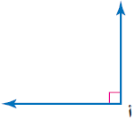
⁵45
⁵45
1
2
قائمة
⁵45 ، ⁵45
⁵90
⁵60
⁵30
4
3
⁵90

Slide 2
⁵90
⁵90
2
1
مستقيمة
⁵90 ، ⁵90
⁵180
⁵120
⁵60
3
4
⁵180

Slide 4
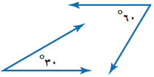
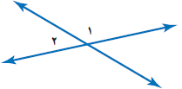

Slide 5
⁵90
⁵75 + ⁵15 =
⁵175
⁵85 + ⁵90 =
الزاويتان متتامتان
غير ذلك

Slide 6
⁵90
⁵23 + ⁵67 =
⁵180
⁵135 + ⁵45 =
الزاويتان متتامتان
الزاويتان متكاملتان

Slide 7
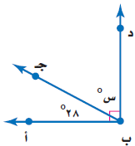
بما أن س⁵ ، ⁵28 تشكلان زاوية قائمة
فهما زاويتان متتامتان
س⁵ + ⁵28 = ⁵90
س⁵ = ⁵62
⁵62

Slide 8
بما أن س⁵ ، ⁵46 تشكلان زاوية مستقيمة
فهما زاويتان متكاملتان
س⁵ + ⁵46 = ⁵180
⁵134
س⁵ = ⁵134
ل⁵ + ⁵65 = ⁵90
ل⁵ = ⁵25

Slide 9
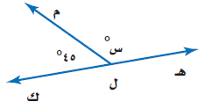
بما أن س⁵ ، ⁵45 تشكلان زاوية مستقيمة
فهما زاويتان متكاملتان
س⁵ + ⁵45 = ⁵180
⁵135
س⁵ = ⁵135

